Slide 1







TIẾT 12

Slide 2






KHỞI ĐỘNG
Em đã học được những kiến thức gì trong các bài học của bài 1?

Slide 3
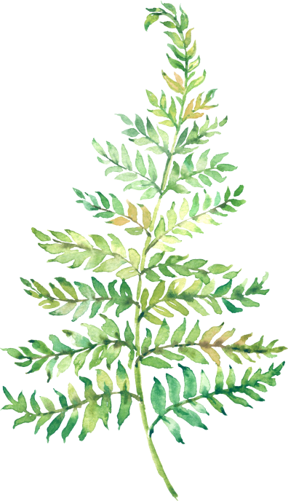



Câu 1: Điền từ còn thiếu vào nhận định: “Nhịp thơ có tác dụng tạo... và làm nên nhạc điệu của bài thơ. (7 kí tự)
Tiết tấu

Slide 4
Câu 2: Điền từ còn thiếu vào câu thơ:
Sương...qua ngõ/ Hình như thu đã về
(10 kí tự)
Chùng chình

Slide 5
Câu 3: Tác giả bài thơ Lời của cây?(11 kí tự)
Trần Hữu Thung

Slide 6
Dòng 4: Vần được gieo ở cuối dòng thơ được gọi là...(7 kí tự)
Vần chân

Slide 7
Câu 5: Câu thơ sau trích trong bài thơ nào:
Khi cây đã thành
Nở vài lá bé
Lá nghe màu xanh
Bắt đầu bập bẹ
(9 kí tự)
Lời của cây

Slide 8
Câu 6: Điền từ còn thiếu vào nhận định “Vần có vai trò...các dòng thơ, đánh dấu nhịp nhơ „
(7 kí tự)
Liên kết

Slide 9
Câu 7: Tác giả bài thơ “Con chim chiền chiện” là ai?
(6 kí tự)
Huy Cận

Slide 10
Câu 8: Ông Một là tên gọi khác của con vật nào? (5 kí tự)
Con voi

Slide 11
Câu 9: Điền từ còn thiếu vào câu thơ:
Có đám mây...
Vắt nửa mình sang thu
(5 kí tự)
Mùa hạ

Slide 12
Câu 10: Hai dòng thơ sau sử dụng biện pháp tu từ nào:
Mưa phùn giăng đầy ngõ
Bảng lảng như sương mờ
(6 kí tự)
So sánh

Slide 13
Câu 11: Điền từ còn thiếu vào câu thơ:
Sông được lúc dềnh dàng
Chi bắt đầu..
(6 kí tự)
Vội vã

Slide 14
Câu 13: Những từ chuyên đi kèm với danh từ, động từ, tính từ được gọi là gì? (5 kí tự)
Phó từ

Slide 15

HÌNH THÀNH KIẾN THỨC

Slide 16

Câu 1: Chỉ ra điểm giống và khác nhau
Văn bản Phương diện so sánh | Lời của cây | Sang thu
Điểm giống nhau (nội dung, nghệ thuật)
Điểm khác nhau (nội dung, nghệ thuật)
- Cảm nhận về thiên nhiên, sự giao cảm giữa con người với thiên nhiên.
- Ngôn ngữ thơ trong sáng, giản dị.
- Biện pháp nghệ thuật chủ yếu: nhân hóa

Slide 17
Câu 1: Chỉ ra điểm giống và khác nhau
Văn bản Phương diện so sánh | Lời của cây | Sang thu
Điểm khác nhau (nội dung, nghệ thuật)
- Thể thơ bốn chữ, nhịp 2/2
- Thể thơ năm chữ, nhịp 3/2
- Tình cảm nâng niu sự sống.
- Cảm nhận tinh tế của tác giả về sự chuyển mình của đất trời từ cuối hạ sang thu.
- Thông điệp: Hãy lắng nghe lời của cỏ cây, loài vật để biết yêu thương, sự sống ngay khi mới là mầm sống.
- Thông điệp: Hãy lắng nghe, cảm nhận thiên nhiên bằng tất cả các giác quan để đón nhận những thú vị từ thiên nhiên.

Slide 18






Câu 2: Nhận xét về thể thơ, vần, nhịp của đoạn thơ ví dụ:
- Thể thơ: năm chữ
- Vần chân: nghé – nhẹ / đây – đầy
- Nhịp thơ: 2/3 ; 3/2

Slide 19

Khái niệm:
Câu 3: Tìm hiểu về phó từ
Phó từ là những từ chuyên đi kèm với danh từ, động từ, tính từ.
Chức năng
Khi đứng trước động từ, tính từ
Khi đứng sau động từ, tính từ
quan hệ thời gian, mức độ, sự tiếp diễn tương tự, sự phủ định, sự cầu khiến,…
mức độ, khả năng, kết quả và phương hướng,…

Slide 20

- Chức năng: Bổ sung ý nghĩa cho động từ rền rĩ và thấy; cung cấp thông tin 1 cách đầy đủ và cần thiết hơn.
Câu 3: Tìm hiểu về phó từ
- Không thể lược bỏ 3 phó từ “mãi ”, “vẫn ”, “không ”
“mãi ”: kéo dài liên tục như không dứt
“vẫn ”, “không ”: biểu thị sự tiếp diễn và phủ định

Slide 21

Câu 4: Bài học khi làm thơ bốn chữ, năm chữ
- Quan sát đối tượng tỉ mỉ, cẩn thận.
- Đảm bảo số chữ trong một dòng thơ.
- Sử dụng từ ngữ, hình ảnh phù hợp.
- Cần có các biện pháp tu từ (so sánh, nhân hóa, điệp từ, …)
- Thể hiện cảm xúc của em một cách chân thành.

Slide 22


Câu 5: Viết đoạn văn chia sẻ cảm xúc về 1 bài thơ bốn chữ hoặc năm chữ mà em yêu thích.
LUYỆN TẬP
“Lời của cây” là một trong số những bài thơ mang đậm phong cách Trần Hữu Thung: mộc mạc, thấm nhuần chất dân gian. Sử dụng thể thơ bốn chữ, lối viết giản dị, gần gũi, đặc biệt là phép tu từ nhân hóa, bài thơ ghi lại một cách sinh động quá trình hạt phát triển thành cây. Từ khi hạt "lặng thinh" chưa được gieo xuống đất, đến khi hạt nảy mầm, nhú lên những "giọt sữa" biết "thì thầm" những tiếng nói đầu tiên và khi đã thành cây non "bập bẹ" cất tiếng nói. Sự trưởng thành của cây có những nét tương đồng với sự trưởng thành của một con người. Điều đặc biệt là với nhà thơ, cây cối không vô tri vô giác mà cũng có tiếng nói. Nhà thơ lắng nghe cây như lắng nghe lời thì thầm vang vọng từ thiên nhiên. Qua đó, thể hiện tình cảm, cảm xúc nâng niu, trân trọng mà nhà thơ dành cho mầm cây. Bài thơ như một bức thông điệp bằng thơ gửi đến mỗi bạn đọc: Hãy yêu cây xanh, trân trọng sự sống của cây, bởi cây làm nên một phần cuộc sống xinh đẹp, đáng yêu này.

Slide 23

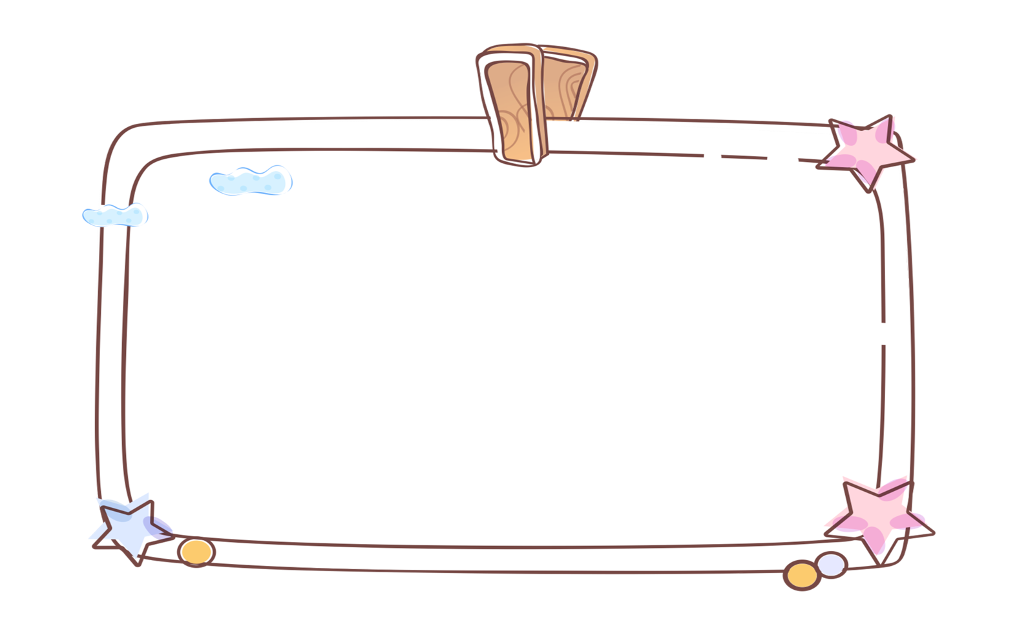


Câu 6: Khi tóm tắt ý chính do người khác trình bày ta nên dùng từ khóa, các kí hiệu và sơ đồ. Vì:
- Từ khóa là từ ngữ quan trọng, thể hiện nội dung chính của bài nói.
- Kí hiệu và sơ đồ sẽ giúp làm nổi bật ý, giúp ta dễ nắm bắt vấn đề của người trình bày.

Slide 24








Câu 7: Ý nghĩa của việc quan sát, lắng nghe, cảm nhận thế giới tự nhiên
Đời sống con người luôn gắn liền với thế giới tự nhiên. Việc quan sát, lắng nghe, cảm nhận thế giới tự nhiên giúp chúng ta điều chỉnh tình cảm và thái độ của mình. Từ đó thấy yêu đời, yêu thiên nhiên, yêu cuộc sống hơn. Vì vậy mọi người cần chung tay bảo vệ và làm đẹp hơn thế giới tự nhiên mà mình đang sống.

Slide 25


VẬN DỤNG
02
01
Em sẽ làm những gì để bảo vệ thế giới tự nhiên mình đang sống?
Em có suy nghĩ gì về các bức tranh sau:

Slide 26

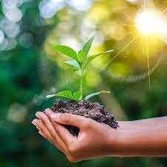
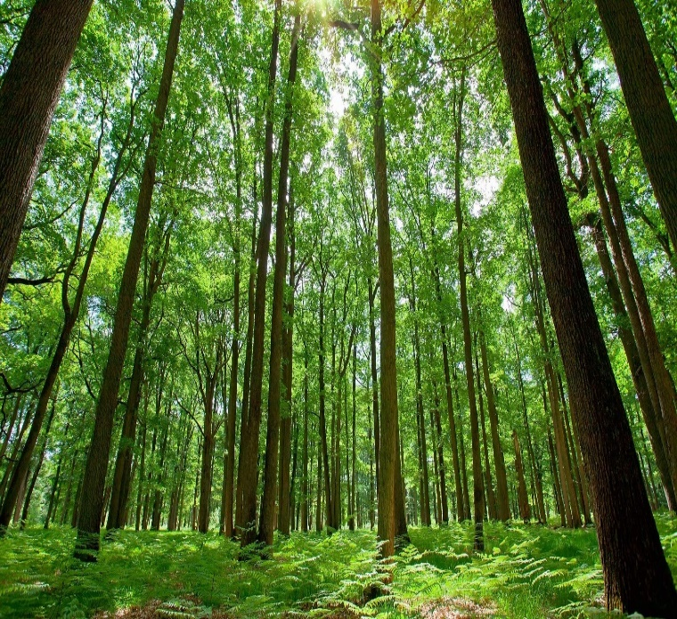

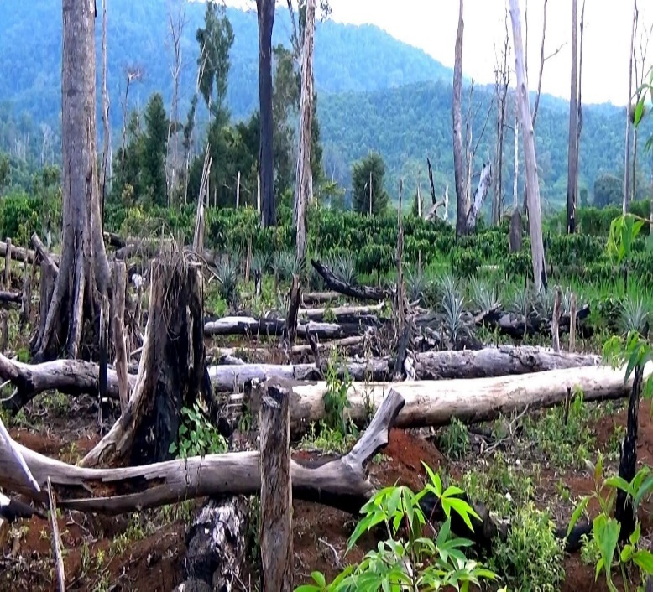

Slide 27




HƯỚNG DẪN TỰ HỌC
Ôn lại tất cả các nội dung đã học trong bài 1
Hoàn chỉnh đoạn văn
Chuẩn bị bài mới: Bài 2

Slide 28




CẢM ƠN CÁC EM ĐÃ
LẮNG NGHE BÀI GIẢNG!

Slide 29
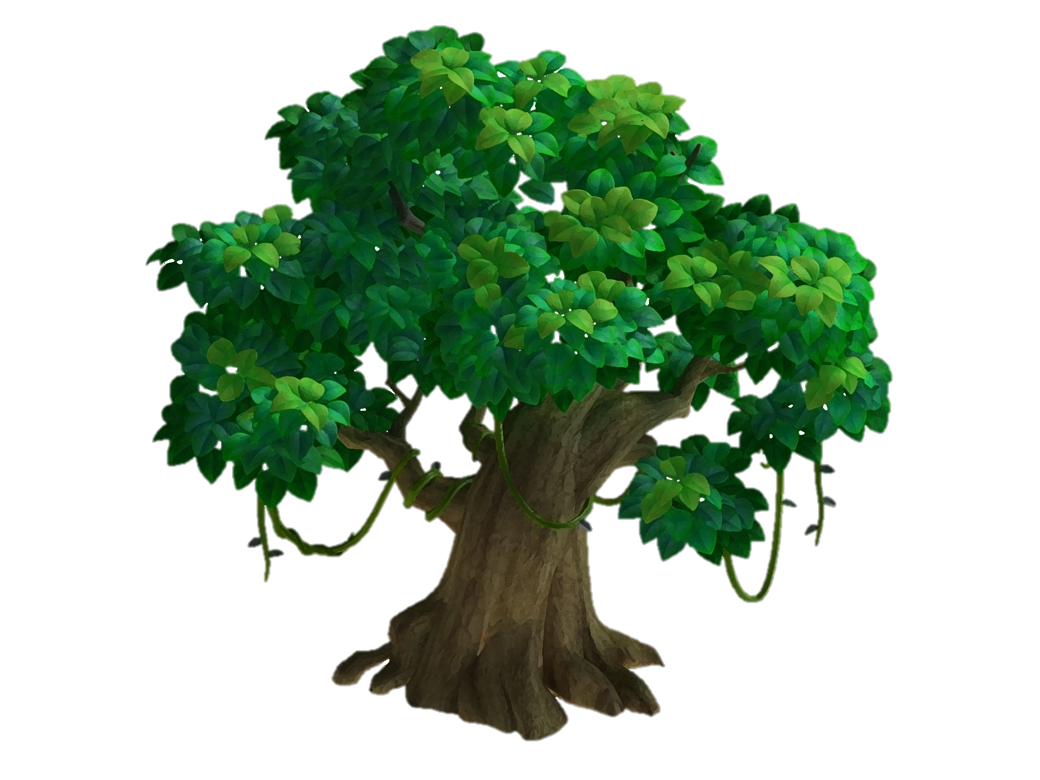


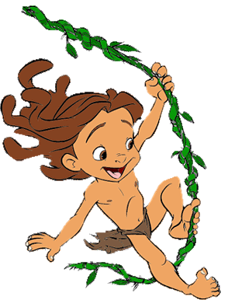
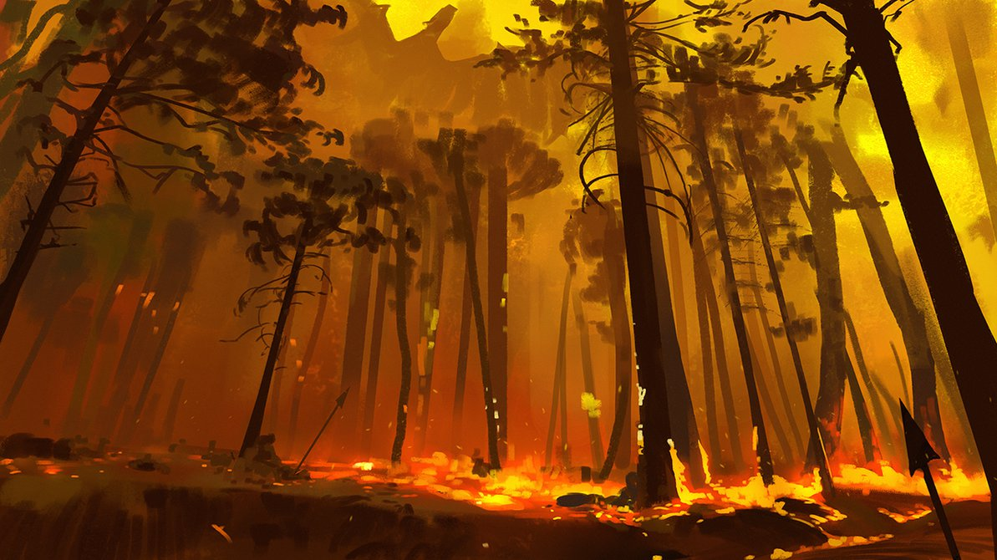




GIẢI CỨU RỪNG XANH

Slide 30
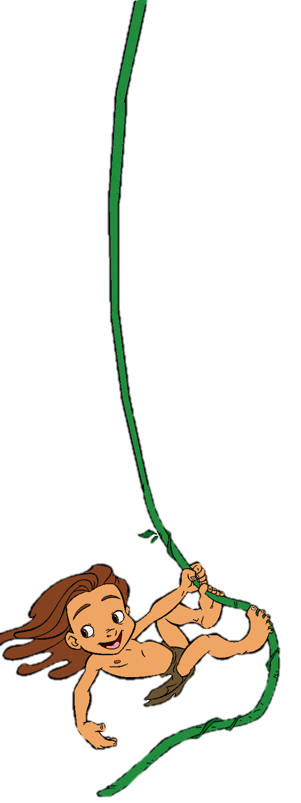







Bắt đầu!
Câu 1. Xác định thể loại của văn bản “Lời của cây”.
HẾT GIỜ
A. Thơ lục bát
B. Thơ bốn chữ
C. Thơ năm chữ
D. Truyện ngụ ngôn

Slide 31
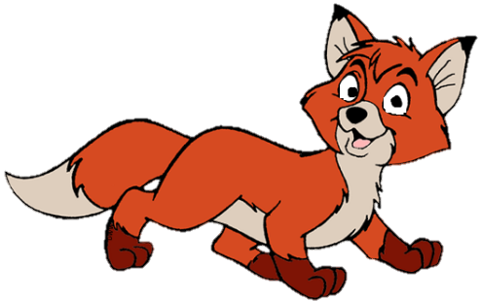
Bắt đầu!
Câu 2. Trong bài thơ “Lời của cây”, tác giả đã sử dụng biện pháp tu từ nào nổi bật?
HẾT GIỜ
A. So sánh
B. Ẩn dụ
C. Điệp từ
D. Nhân hóa

Slide 32

Bắt đầu!
Câu 3. Ai là tác giả của bài thơ “Sang thu”?
HẾT GIỜ
A. Hữu Thỉnh
C. Trần Hữu Thung
B. Hoàng Trung Thông
D. Nguyễn Đình Thi

Slide 33
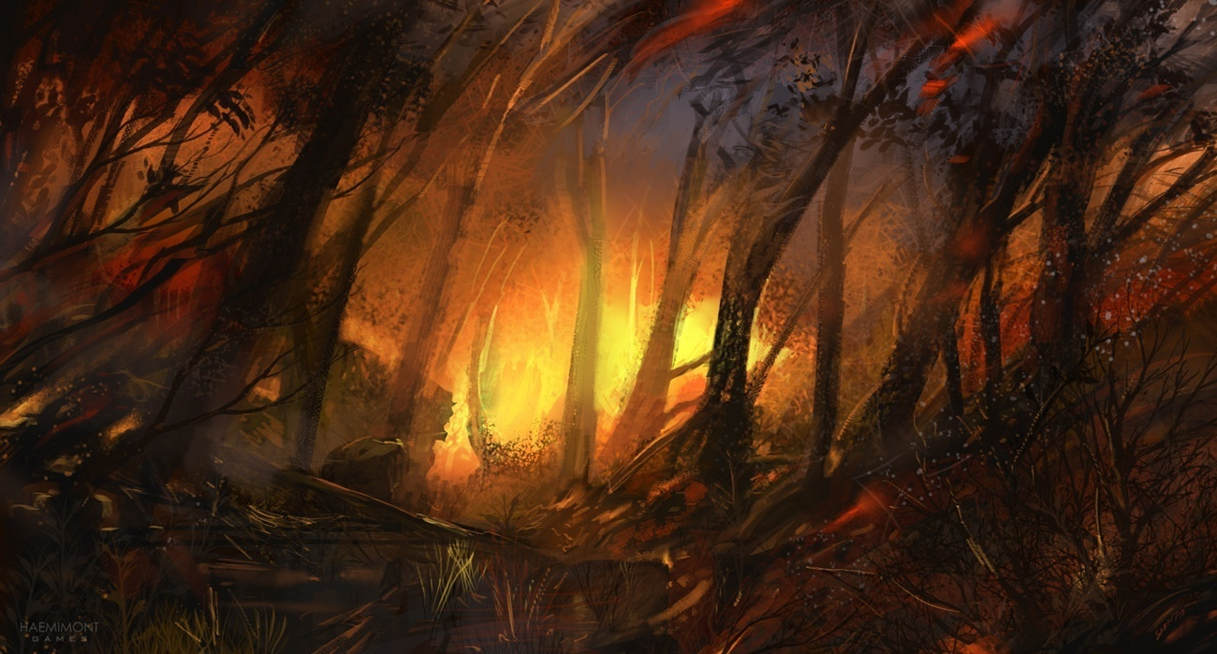

Bắt đầu!
Câu 4. Bài thơ “Sang thu” tả cảnh thiên nhiên vào thời điểm nào trong năm?
HẾT GIỜ
A. Mùa xuân
B. Mùa hè
C. Mùa thu
D. Mùa đông

Slide 34
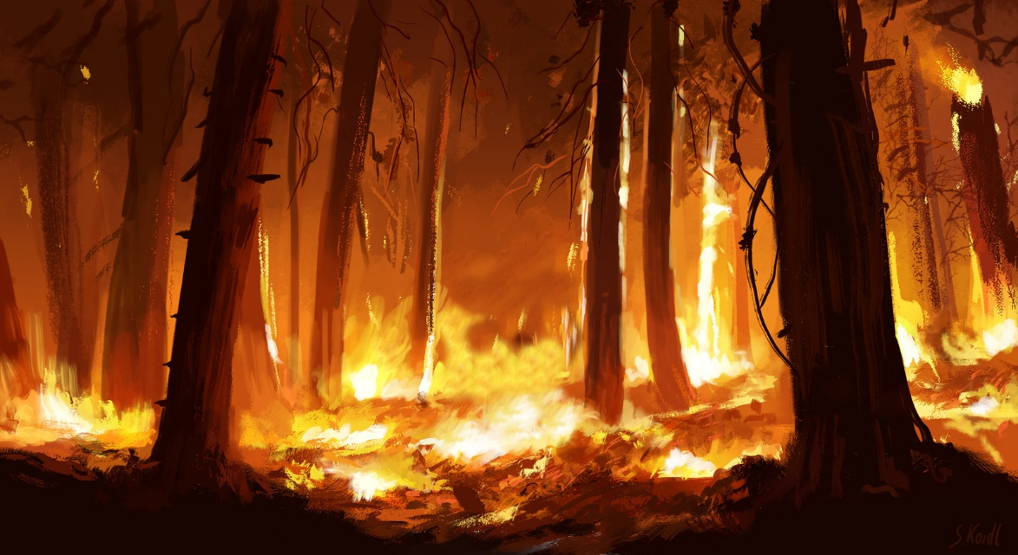

Bắt đầu!
Câu 5. Xác định phó từ trong ví dụ sau:
“Sương chùng chình qua ngõ
Hình như thu đã về.”
HẾT GIỜ
A. Sương
B. Qua
C. Về
D. Đã

Slide 35
- Thay mặt cây gởi thông điệp: Hãy lắng nghe lời của cỏ cây, loài vật để biết yêu thương, nâng đỡ sự sống ngay khi mới là mầm sống; mỗi con người, sự vật dù cho nhỏ bé đều góp phần tạo nên màu xanh cho đất trời.
- Thông điệp của bài thơ: Hãy biết lắng nghe, cảm nhận thiên nhiên bằng tất cả các giác quan để đón nhận những món quà thú vị từ thiên nhiên, tạo vật.

